Slide 1

OMD103
Bilgisayar Programlama
(Dr. Gürşah GÜRÜF)

Slide 2
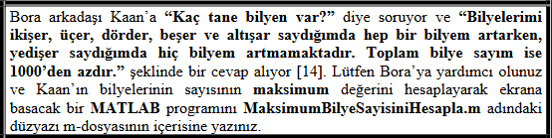
1. Soru

Slide 3
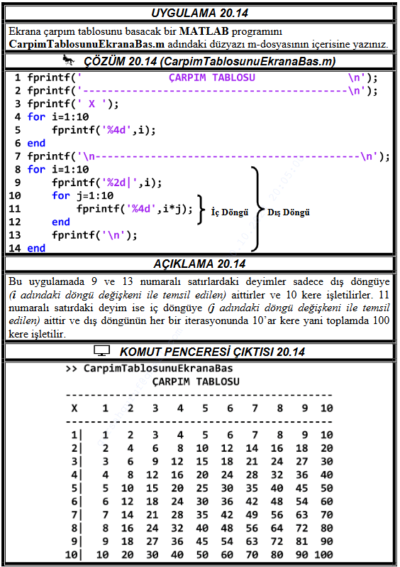
2. Soru

Slide 4
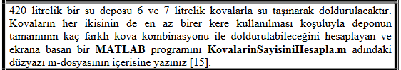
3. Soru

Slide 5
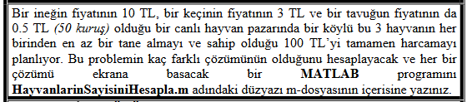
4. Soru

Slide 6
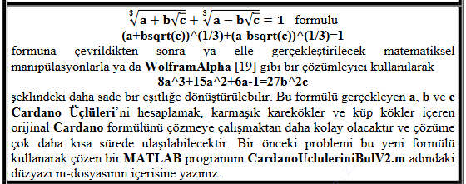
5. Soru

Slide 7
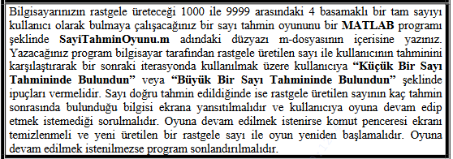
6. Soru

